Slide 1


23. JDBC와 AWT를 활용한
고객 관리 프로그램
가메출판사

Slide 2
목차
01. 화면 설계하기
02. 테이블 생성하기
03. 고객을 등록하고 삭제하기
04. 고객 검색과 고객 전체 보기
가메출판사

Slide 3
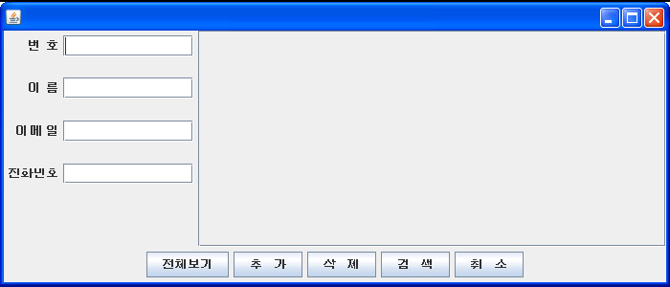
01. 화면 설계하기
가메출판사

Slide 4
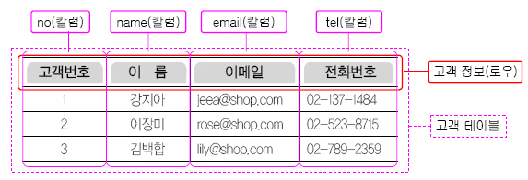
02. 테이블 생성하기
가메출판사

Slide 5
02. 테이블 생성하기
mysql> create table customer (
-> code int(4) primary key,
-> name varchar(30) not null,
-> email varchar(30),
-> tel varchar(35));
가메출판사

Slide 6
02. 테이블 생성하기
insert into customer values (
1, '강지아', 'jeea@shop.com', '02-137-1484');
insert into customer values (
2, '이장미', 'rose@shop.com', '02-523-8715');
insert into customer values (
3, '김백합', 'lily@shop.com', '02-789-2359');
가메출판사

Slide 7
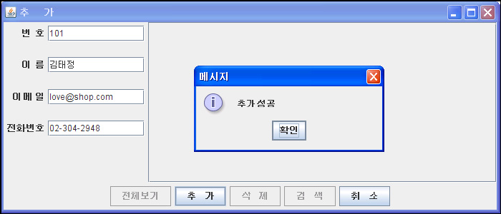
03. 고객을 등록하고 삭제하기
가메출판사

Slide 8
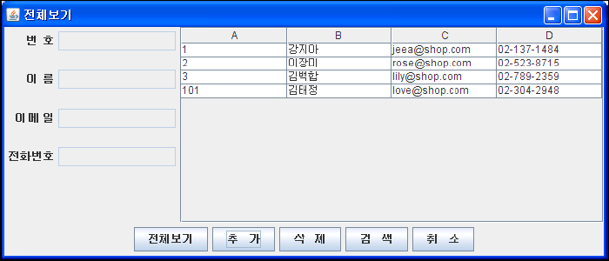
03. 고객을 등록하고 삭제하기
가메출판사

Slide 9
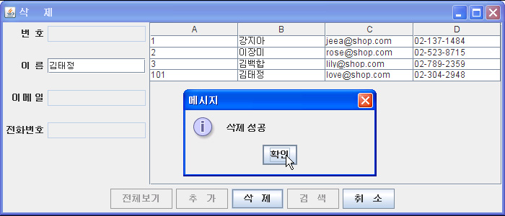
03. 고객을 등록하고 삭제하기
가메출판사

Slide 10
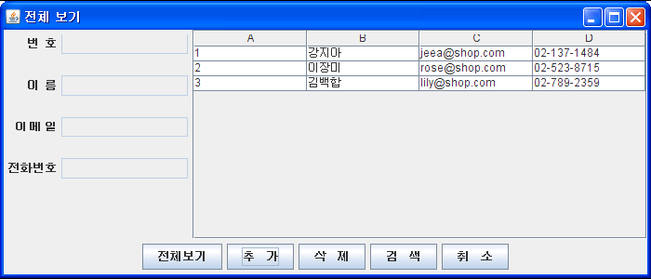
04. 고객 검색과 고객 전체 보기
가메출판사

Slide 11
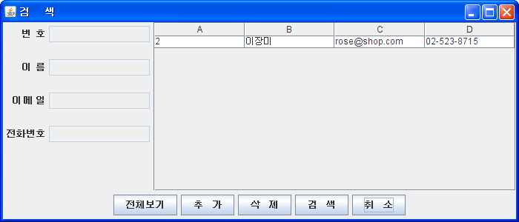
04. 고객 검색과 고객 전체 보기
가메출판사

